Slide 1
我在這裡， 請差淺我!
以賽亞書6:1-8

Slide 3
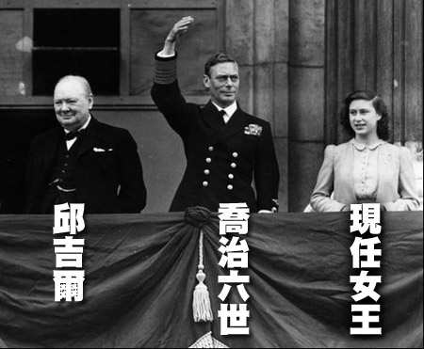

Slide 4
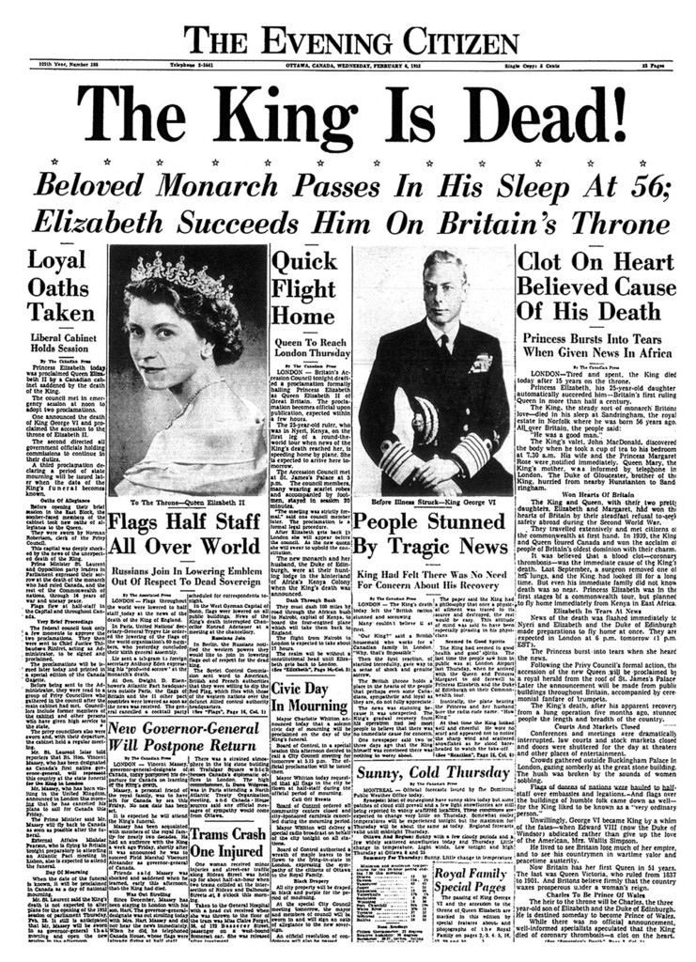

Slide 5
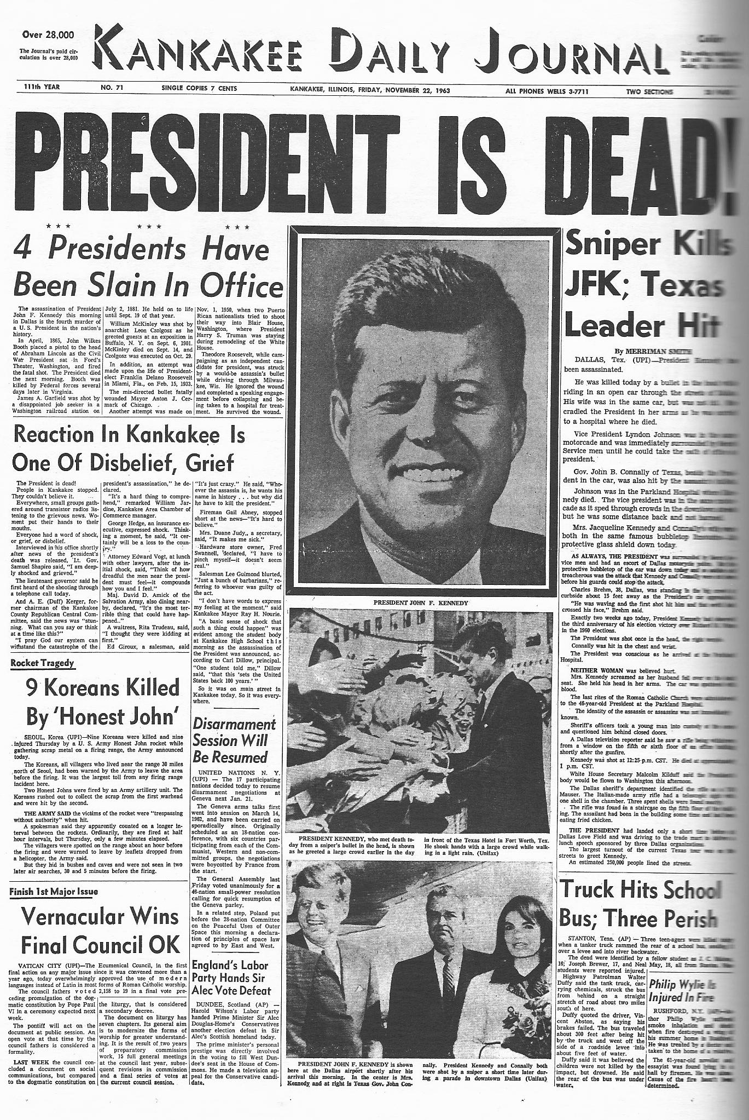

Slide 6
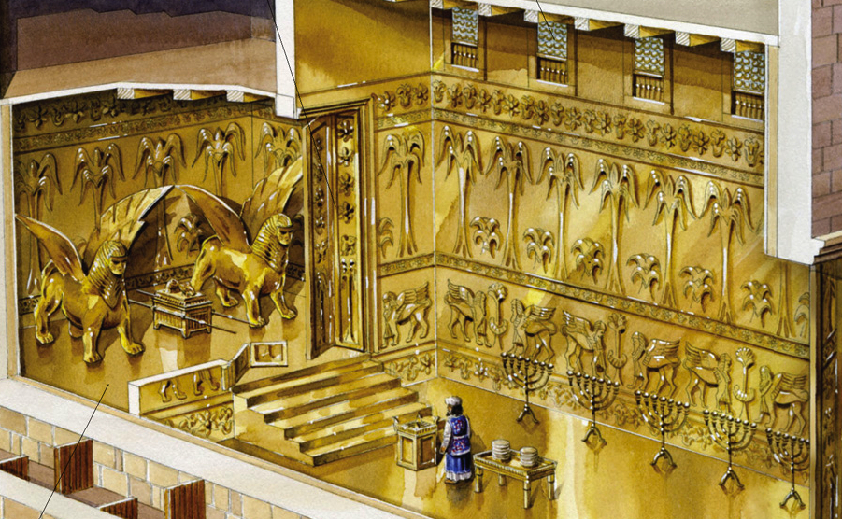
當烏西雅王崩的那年，我見主坐在高高的寶座上…

Slide 7
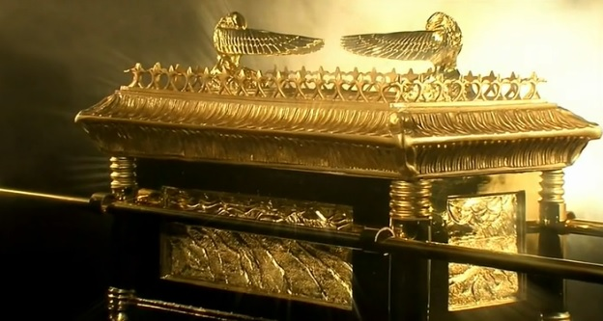
「³ 彼此呼喊說：聖哉，聖哉，聖哉，萬軍之耶和華！他的榮光充滿全地！⁴ 因呼喊者的聲音，門檻的根基震動，殿充滿了煙雲。」

Slide 8
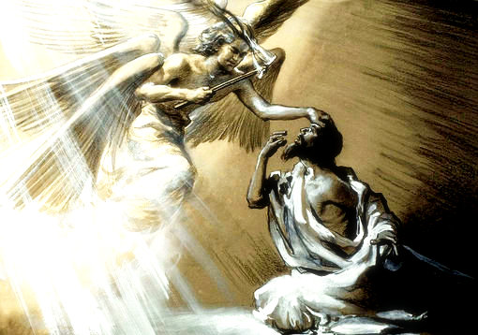
「⁶ 有一撒拉弗飛到我跟前，手裡拿著紅炭，是用火剪從壇上取下來的，⁷ 將炭沾我的口，說：看哪，這炭沾了你的嘴，你的罪孽便除掉，你的罪惡就赦免了。」

Slide 9
我通差誰去啊？誰肯為我去呢？
我在這裡，請差遣我！

Slide 10
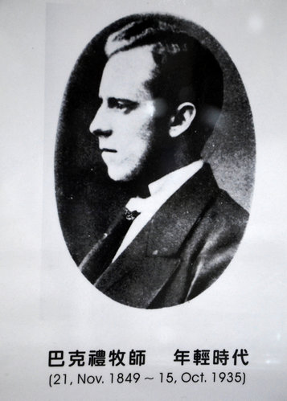
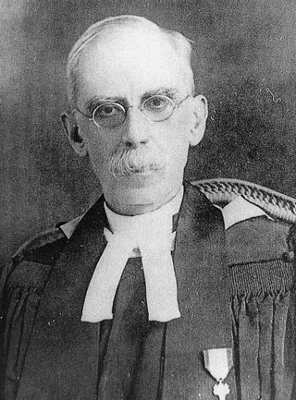
Rev. Thomas Barclay 巴克禮牧師

Slide 11
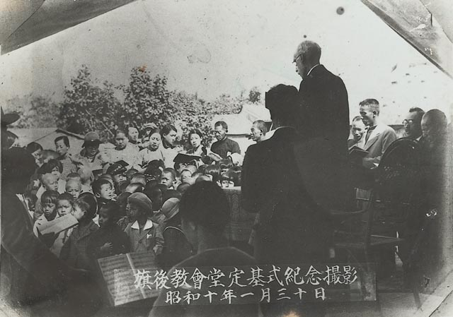
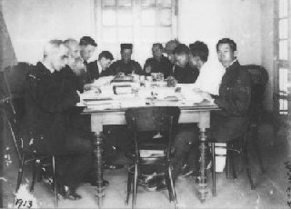
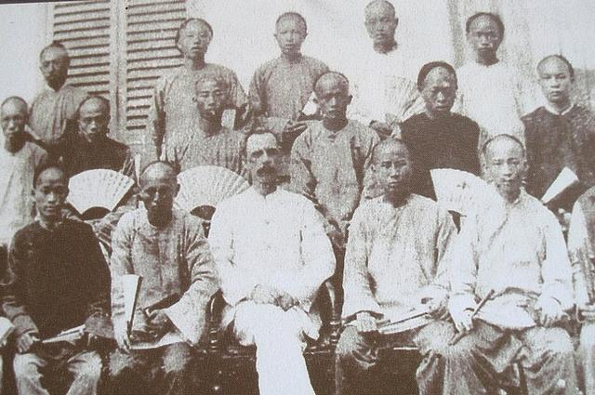
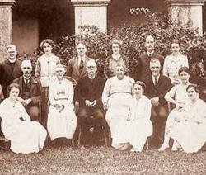
旗後教會破土定基禮拜
翻譯廈門話聖經
巴克禮與早期神學生
巴克禮與宣教師合照

Slide 12
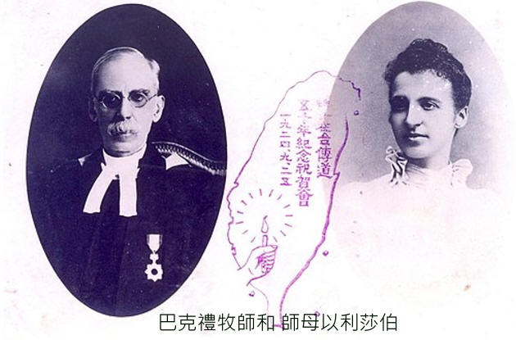

Slide 13
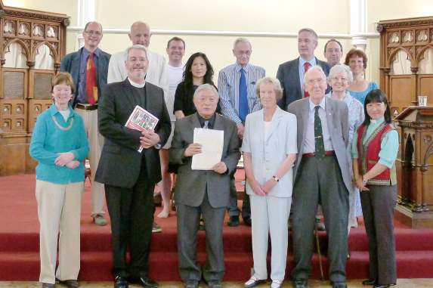
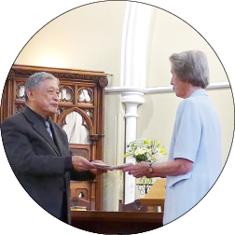

Slide 14
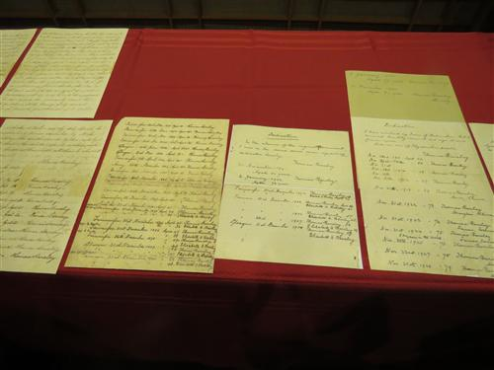

Slide 15
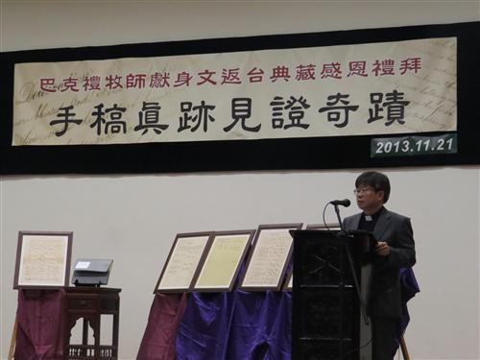

Slide 16
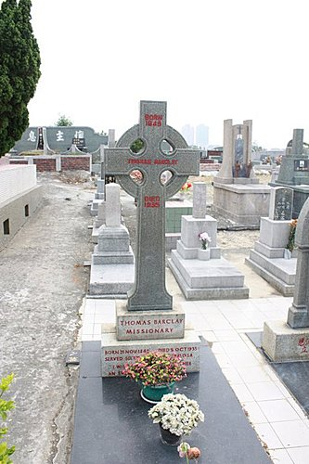
我在這裡，請差遣我！
我通差誰去啊？誰肯為我去呢？

